Slide 1
clinic-focus
표준 진료과목 너머, 병원이 실제로 하는 일
하재원 · 김경재 · 최비성

Slide 2
이미지 영역
SNL 병원 콩트 캡처
(아토피 환자가 “피부 클리닉 전문”이라며 돌려보내지는 장면)
출처 표기 · 가능하면 5초 클립 재생
“피부과인데 왜 아토피 하나 못 봐요?”

Slide 3
같은 진료과목, 전혀 다른 주력
피부과
○○의원.kr
○○의원.kr
보톡스 · 필러 · 레이저
리프팅 | 제모 | 이벤트
프리미엄 안티에이징 클리닉
탈모 · 두피 · 모발이식
탈모치료 | 두피케어 | 상담
탈모 전문 클리닉
피부 클리닉 (미용)
탈모 치료 전문

Slide 4
같은 진료과목, 전혀 다른 주력
한의원
○○의원.kr
○○의원.kr
한방 다이어트 · 비만
체형관리 | 한약 | 디톡스
다이어트 한의원
추나요법 · 척추 · 교통사고
추나 | 도수 | 한방물리치료
통증·재활 한의원
다이어트 전문
추나요법 전문

Slide 5
같은 진료과목, 전혀 다른 주력
치과
○○의원.kr
○○의원.kr
치아교정 · 투명교정
교정 | 인비절라인 | 소아교정
교정 전문 치과
양악 · 턱교정 · 윤곽
양악수술 | 사랑니 | 구강외과
구강악안면외과
교정 전문
구강성형 전문

Slide 6
유전적 탈모로 예방을 위해
병원을 내원

Slide 7
“탈모는 예방이 아니라 치료로 와야 하는 거라,
예방이 목적이면 약국 가세요”
— 5월 9일, 동네 피부과에서

Slide 8
그렇게 약국에서 받은 판시딜은
원형 탈모용
이미지 영역
판시딜 제품 사진
(약국 패키지)
탈모는 예방·유지관리만 가능하고 치료제는 아직 없습니다.
저는 남성호르몬 억제 약을 ‘처방’받아야 했습니다.

Slide 9
왜 이런 일이 생길까요?
표준 진료과목은 해당 병원의
실제 주력을 알려주지 않습니다

Slide 10
“내 근처 탈모를 많이 본 병원”
어떻게 찾을까요?
지도 앱 검색
병원 클릭
병원 정보 확인
후기 읽기
뒤로 가기
→
→
→
→
…그리고 다음 병원에서 또 반복
× 10곳
이래서, 그냥 표준 진료과목만 보고 내원합니다.

Slide 11
굿닥
일반적인 병원 검색
모두닥
비보험 진료 가격 비교가 핵심
어디아파
제휴 병원 비대면 문진
“실제 주력”은 아무도 알려주지 않습니다

Slide 12
병원이 이미 인터넷에서
자기가 누군지 말하고 있는 4가지 신호
홈페이지
메인에 ‘눈성형 중심’ 명시
사진(시각 정보)
써마지·라식 장비 식별
블로그 리뷰
주제 빈도 — 탈모 34%
플레이스 리뷰
키워드 — 친절·꼼꼼

Slide 13
홈페이지 내용
→
홈페이지 사진
AI
교차 검증
실제 주력
+ 신뢰도
→
→
블로그 리뷰
→
플레이스 리뷰
→
한 시그널은 속일 수 있어도, 네 개가 같은 방향이면 믿을 수 있다

Slide 14
사용자의 검색 전, 데이터 준비
비싼 LLM / Vision 은 사전 1회 — 검색 시점엔 정적 데이터만 읽기
크롤링
사이트·카카오
·심평원
정제·저자분리
노이즈 56%↓
룰 분류 (전수)
4시그널
교차검증
임베딩·KB
Titan v2
1024차원
검색 준비 완료
주력 강도
랭킹
→
→
→
→
↓
LLM·Vision (시연 500곳)
AI 설명 · 이미지 분석
본문 → S3 · 메타·가공 → DynamoDB · 벡터 → Bedrock KB
시연 데이터 강남 한정 3,098곳 분류·KB 적재 완료. AI 설명 요약과 이미지 분석은 500 곳만

Slide 15
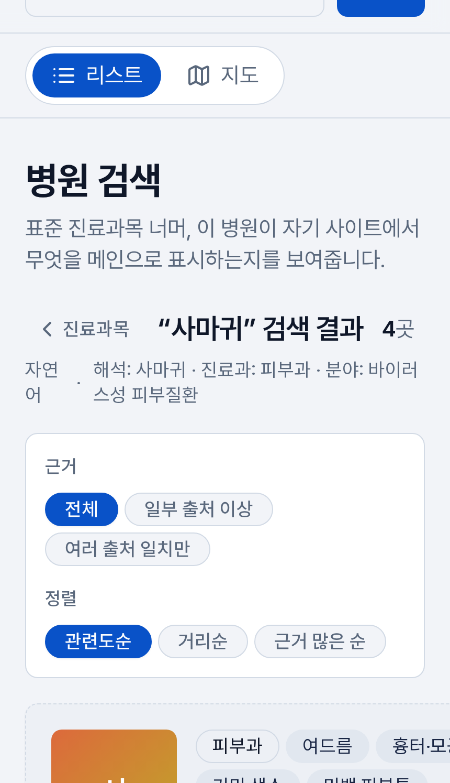
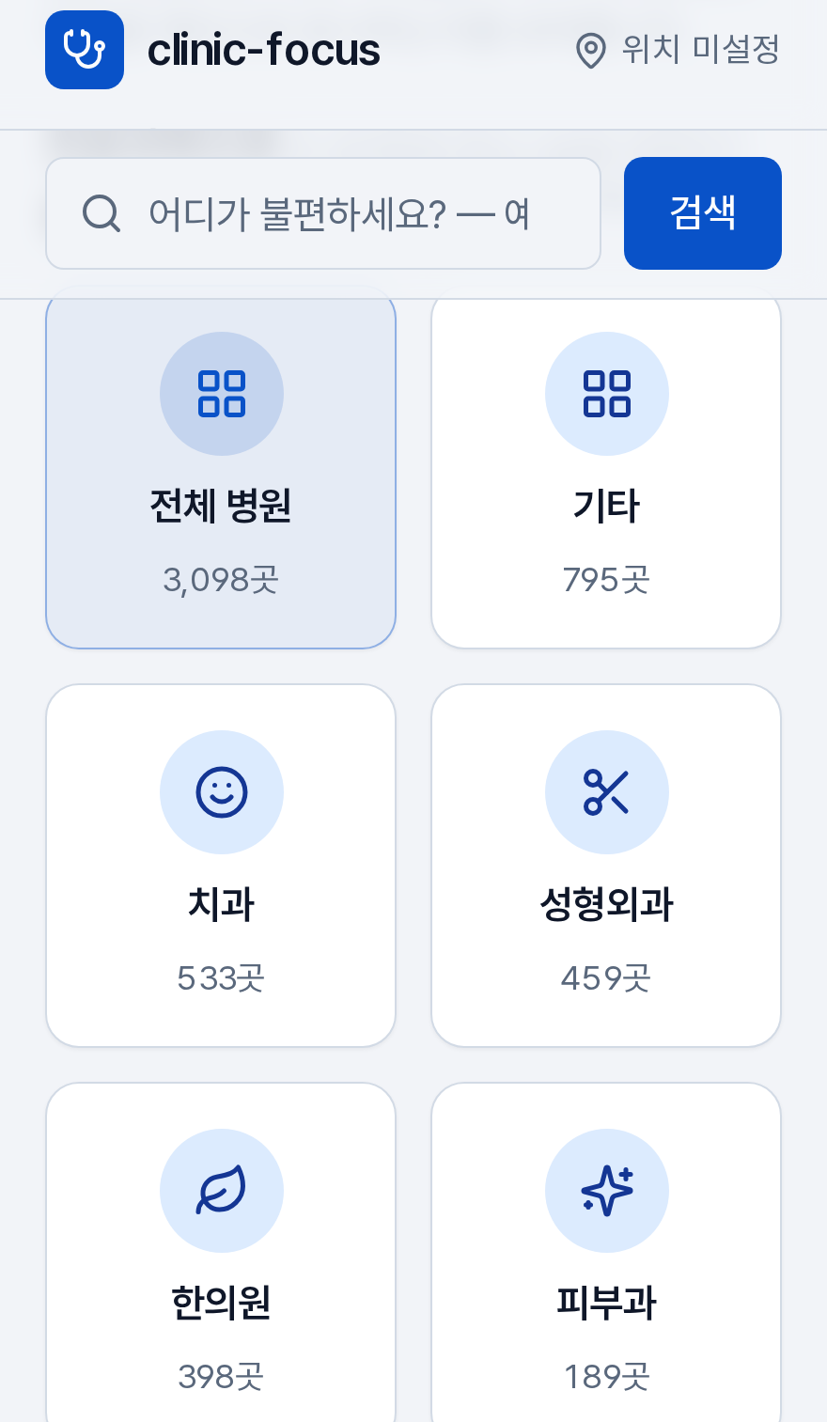
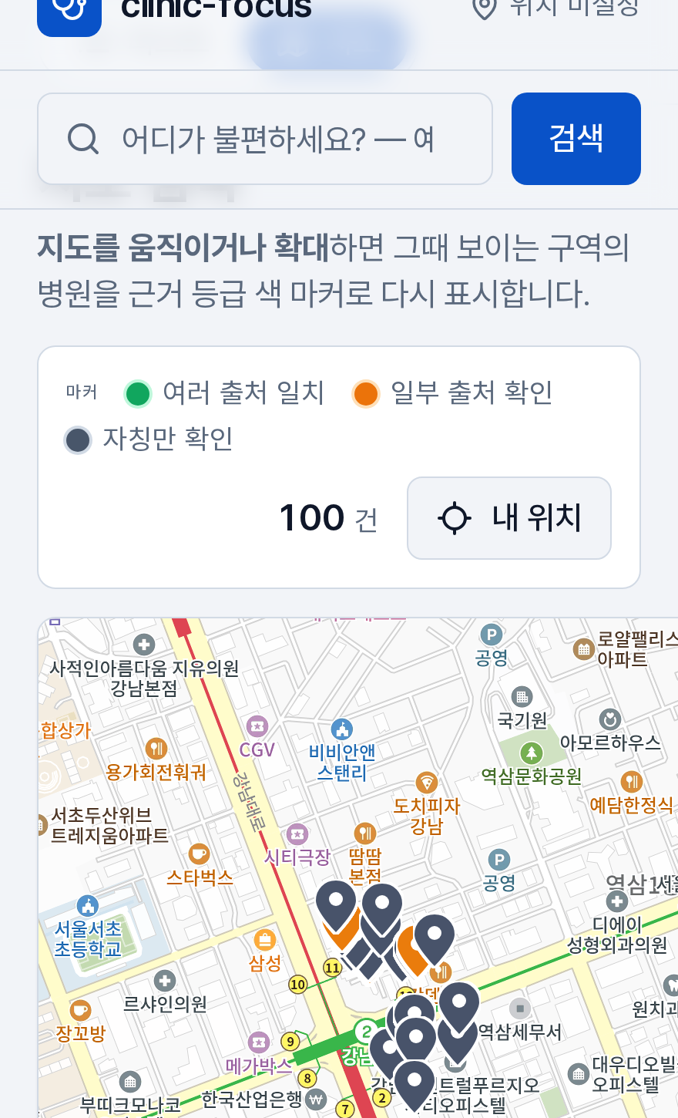
찾는 방법은 세 가지
자연어 검색
카테고리 탐색
지도 내 근처
“사마귀” → ‘심상성 우췌’
병원까지 의미로 매칭
진료과 타일 그리드
위치 검색 + GPS
마커 ↔ 리스트 연동

Slide 16
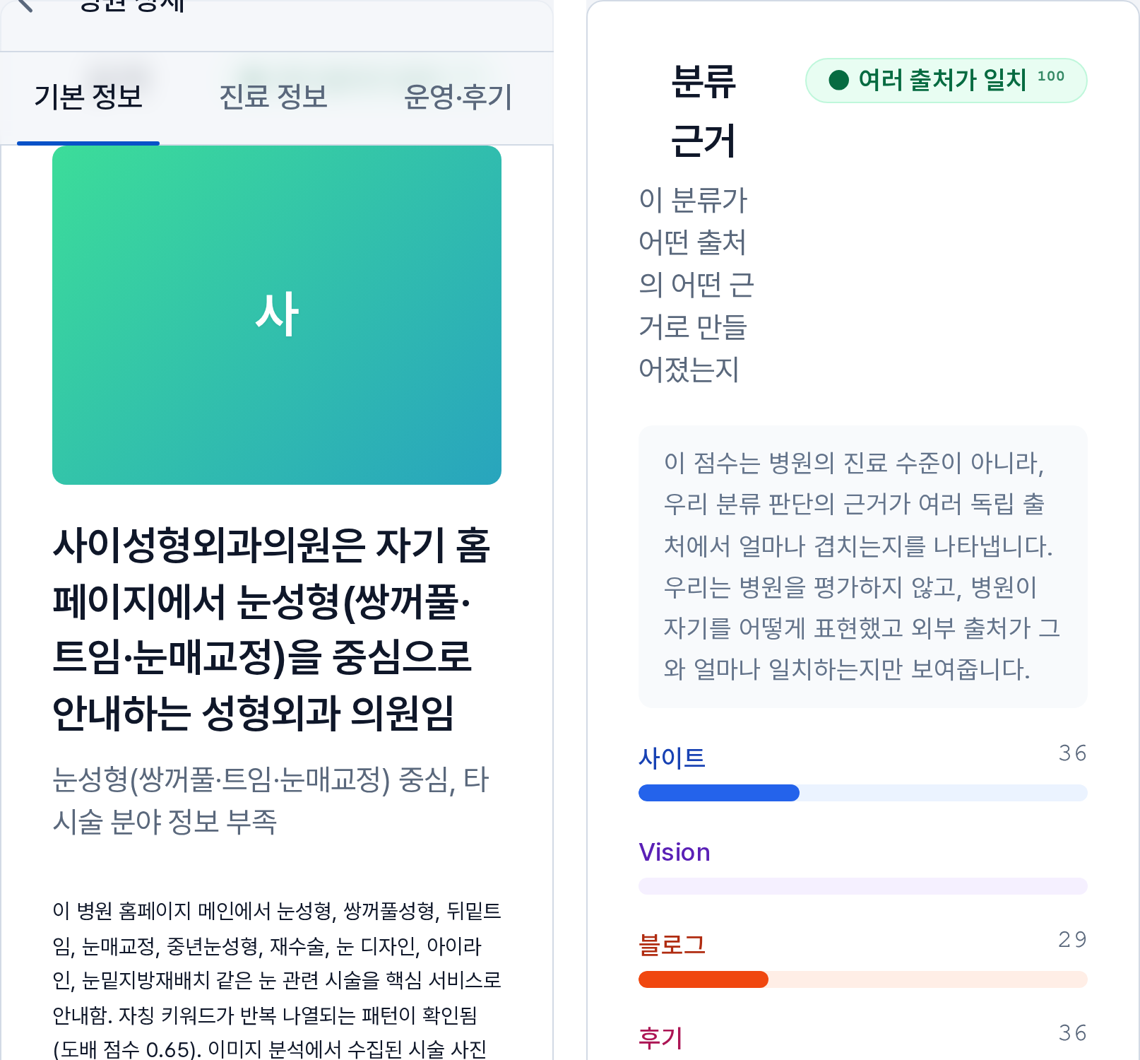
이 병원이 어떤 곳인지,
AI가 써줍니다
모든 문장에 출처 배지 —
클릭하면 원본 근거 확인

Slide 17
코사인 단독으론 ‘주력’을 못 가립니다
임베딩 유사도는 ‘언급했나’만 안다 — 길이 정규화가 빈도를 씻어내 1번 vs 31번 언급이 비슷하게 찍히고, ‘이게 이 병원의 메인이냐’를 코사인은 모른다.
주력 강도 =
max(청크 코사인) — 의미 근접도 (기본점·게이트)
+ W_PF · [쿼리 토픽 ∈ 주력] — 주력으로 주장하나
+ W_FREQ · log(언급 횟수) — 얼마나 자주 언급
+ W_CHUNK · log(매칭 청크 수) — 여러 시그널·문단(사례 폭)
기본값 W_PF=0.06 · W_FREQ=W_CHUNK=0.010 · RANK_MODE=cosine 으로 옛 동작 A/B
1위 적중률 57% → 66%
P@1 0.571→0.655 · MRR 0.675→0.734 · 강남 84개 주력 토픽 전수 A/B (코사인 단독 → 주력 강도)

Slide 18
검색 시점, LLM은 0번 돕니다
0회
200ms
$0.00003
LLM 호출
검색 응답
검색 1회 비용
비싼 LLM 작업은 전부 사전 처리 — 하루 10만 검색에도 월 1만원대

Slide 19
오분류를 막는 4가지 안전장치
도배 페널티
신뢰도 공개
키워드 도배는 다른 시그널과
불일치 → 점수 강등
70% 미만은
“정보 부족” 정직 표기
피드백 루프
주체 명시
👍👎 한 번 탭 →
누적 시 재분류 + 이력 공개
“잘한다” ✗
“자기 사이트에 표시함” ○

Slide 20
다음 단계 비전 — 아직 수집 전 (가상 예시)
검색 한 번이, 데이터가 됩니다
행동 신호 × 날씨·계절·시간대 × 성별·연령·BMI (opt-in)
예) “비염 검색은 여름철 미세먼지 보통일 때 20대 남성에서 67% 집중”
키·몸무게 원본은 서버 미전송 — 브라우저에서 BMI 계산 후 범주만 저장
시간이 갈수록 따라잡기 어려운 해자

Slide 21
아직 못 하는 것, 그리고 다음
못 하는 것
다음
감기 같은 흔한 증상 — 사이트에 글이 적어
검색 신호가 약함
AI 설명·Vision 분석은 비용 통제로 시연 약 500곳 한정 (전수는 룰 분류 3종 시그널)
사용자 행동 데이터 = 5번째 시그널
검색·클릭·전환이 분류를 스스로 검증
외부 후기 확대 · 전국 7만 병원 (월 100만원 미만 운영)

Slide 22
병원이 실제로 하는 일을
보여줍니다
이미지 영역
QR
(데모)
clinic-focus

